Slide 1

LA COMPUTADORA

Slide 2


LA COMPUTADORA
Máquina electrónica que nos facilita la vida

Slide 3


LAS COMPUTADORAS SON TONTAS
Tienen que recibir instrucciones

Slide 4




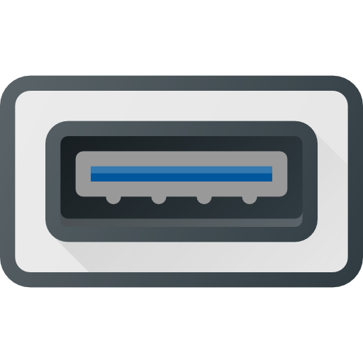
LAS PARTES DE LA COMPUTADORA
Caja
Monitor
Raton
Teclado
Puerto USB

Slide 5

LA CAJA
Es un dispositivo que nos permite realizar los procedimientos

Slide 6

EL MONITOR
Es un dispositivo que nos muestra lo que realizamos

Slide 7

EL RATON
Es un dispositivo que nos permite dirigir el movimiento

Slide 8
EL RATON
Botón secundario
Rueda de desplazamiento
Botón primario

Slide 9


EL RATON
Cursor

Slide 10
EL TECLADO
Es un dispositivo que nos permite introducir datos

Slide 11
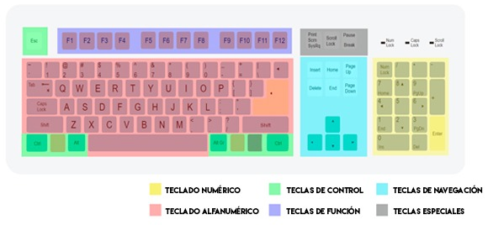
EL TECLADO

Slide 12
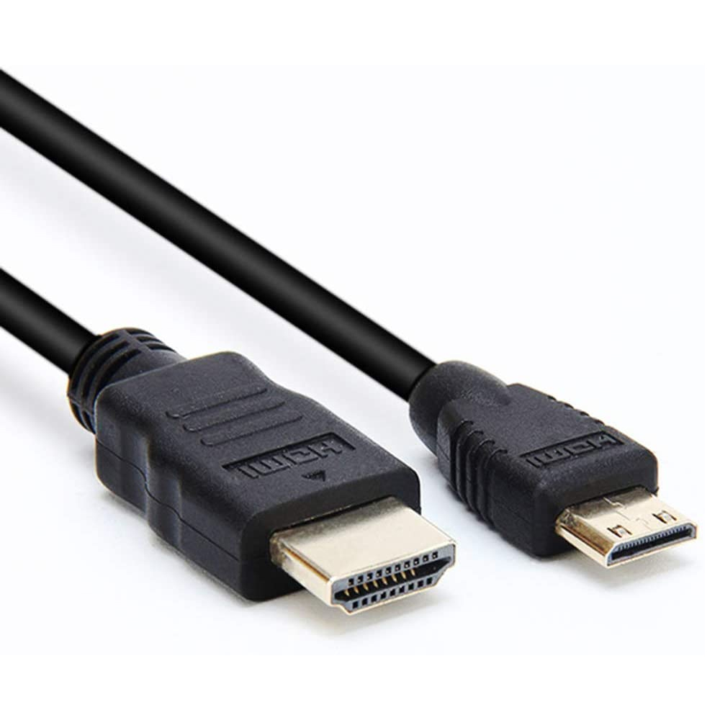
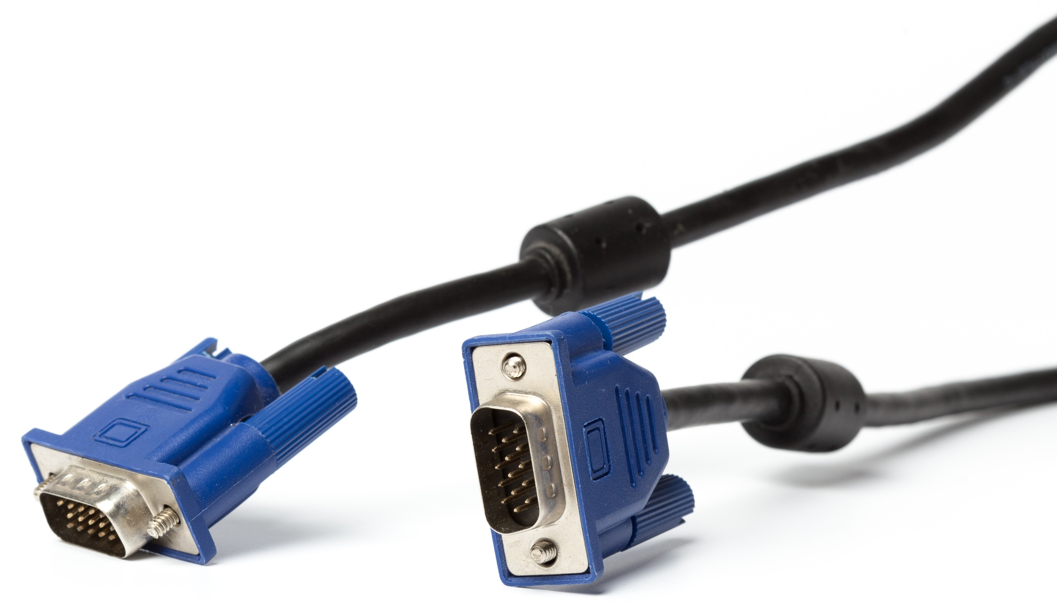
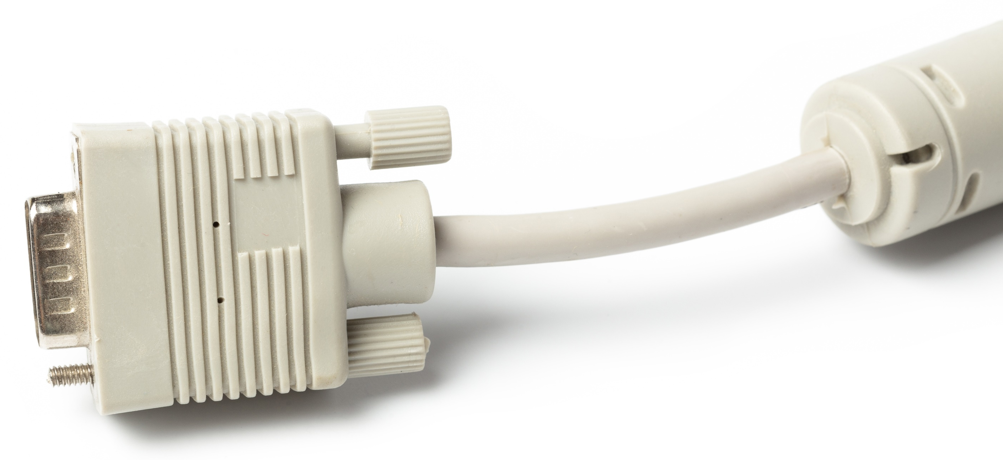
LOS CABLES
VGA
DVI
HDMI

Slide 13
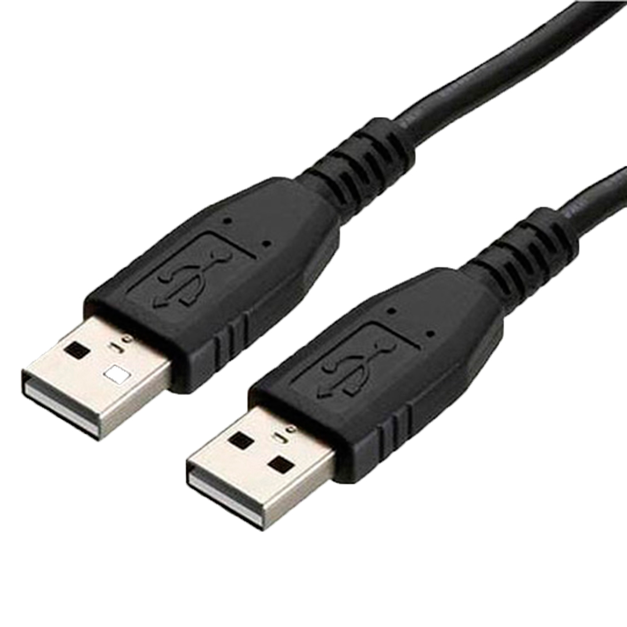
LOS CABLES

Slide 14

ENERGÍA ELÉCTRICA

Slide 15


